Slide 1
数据库原理及应用
（SQL Server 2008）

Slide 2

课程在本专业课程体系中的地位
考核成绩评定：采用百分制，包括理论部分与实验部分，理论部分不及格者补考。总成绩比例：理论部分60% + 平时成绩40%
考试形式：理论部分为课程结束后闭卷考试，作业包括上机实验和课堂提问成绩。

Slide 3
教材介绍
本书内容
本书以流行的Microsoft SQL Server2008 R2为实验平台，讲述了数据库系统的基本原理及应用技术。全书共分为11章，深入介绍了数据库系统基本概念、Microsoft SQL Server2008 R2安装和配置技术、Transact-SQL语言、数据库和数据库表管理，数据查询，索引与视图，存储过程和触发器、安全性管理以及数据库系统设计，最后以一个综合实例介绍了数据库应用系统开发的过程。
本书以案例来解析数据库原理，概念清楚、重点突出、内容丰富、结构合理、思路清晰、示例翔实。每章都附有习题及上机实验。它主要面向数据库初学者，适合作为大专院校的数据库教材、各种数据库培训班的培训教材，还可作为Microsoft SQL Server应用开发人员的参考资料。
学生通过本书的学习，可以建立起一个完整的数据库原理及应用的知识体系，掌握数据库系统的实用技术。

Slide 4
本书特点：
■基础性 本书内容丰富、结构合理、可读性强，每个知识点都用浅显的语言反复解释，在叙述方式上注重温故知新、前后呼应，以便学生灵活掌握、融会贯通。
■实用性 为了使数据库原理变得通俗易懂，配合“案例驱动”教学模式的开展，几乎每章都以实用的案例来说明相关概念与操作。这些案例均从简到难，逐步深入，便于学生理解和掌握；并且，精选了一个大的实例系统贯穿全书始终。
■系统性 本书配套资料齐全，书中有习题、案例和实验。

Slide 5
目录:
●本书共分11章。第1章介绍书库系统基本概念知识和关系数据库理论。第二章介绍SQL Server 2008 R2的安装和配置。第3章介绍Transact-SQL语言基础，包括变量、函数、批处理和流程控制。第4章介绍SQL Server 2008 R2数据库的管理，包括数据库的创建、修改、删除、分离附加、备份删除、增缩等操作。第5章介绍表的创建、修改和删除及约束的定义。第6章介绍使用SELECT语句从一个或多个表中获取数据。第7章介绍索引和视图的创建与使用。第8章介绍存储过程、触发器的创建和使用。第9章介绍安全性管理。第10章介绍据库系统设计的六个基本步骤，从最初的需求分析到完成数据库设计整个过程相关的知识。第11章介绍一个应用实例——酒店管理系统。

Slide 6
第1章
数据库系统概述

Slide 7
本章的学习目标：
了解数据库系统的应用
掌握数据库系统的基本概念
了解数据库管理技术的发展
理解数据库系统的数据模型
理解数据库体系结构
理解数据独立性
掌握关系数据库理论

Slide 8
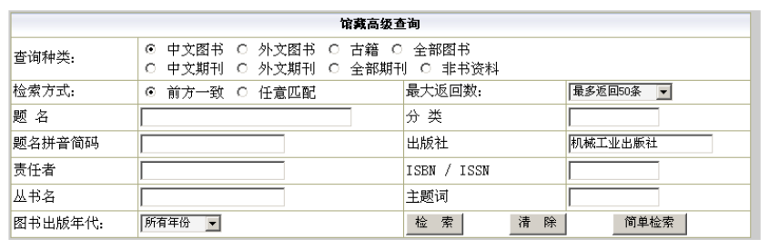
1.1 数据库系统应用实例
1. 图书馆数据库系统的应用
  一个查询应用程序界面

Slide 9
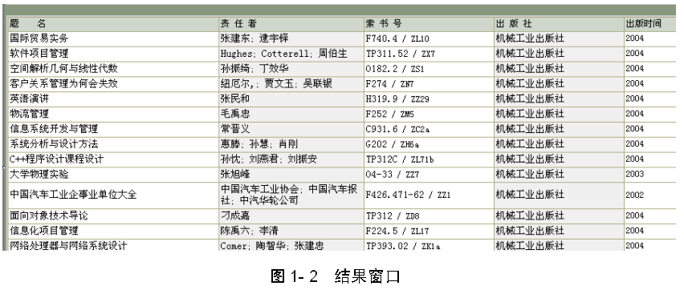
一个查询应用程序结果

Slide 10
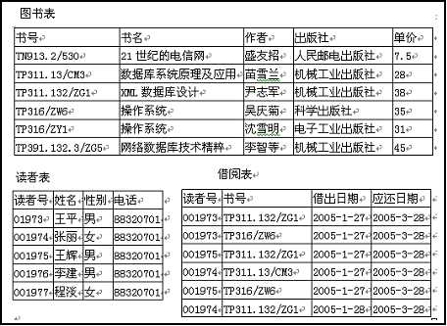
图书馆数据库

Slide 11
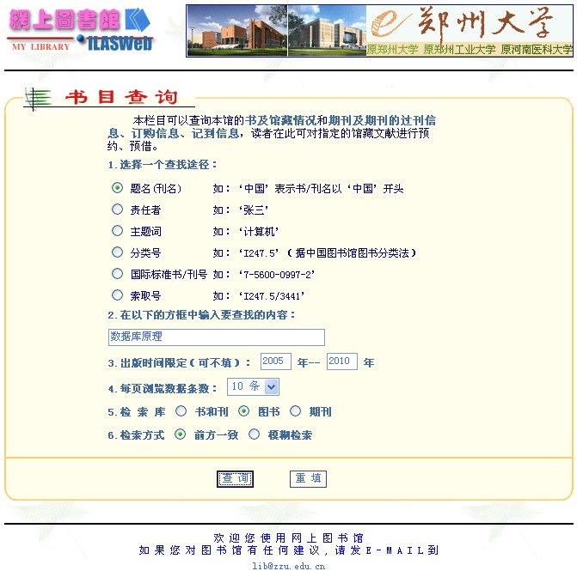
郑大图书馆查询

Slide 12
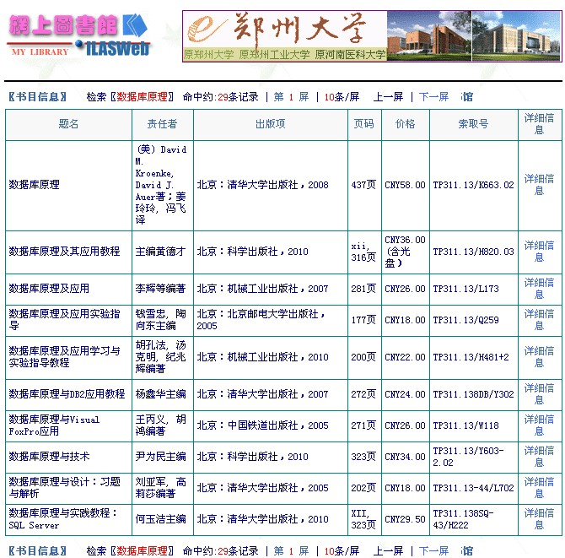

Slide 13
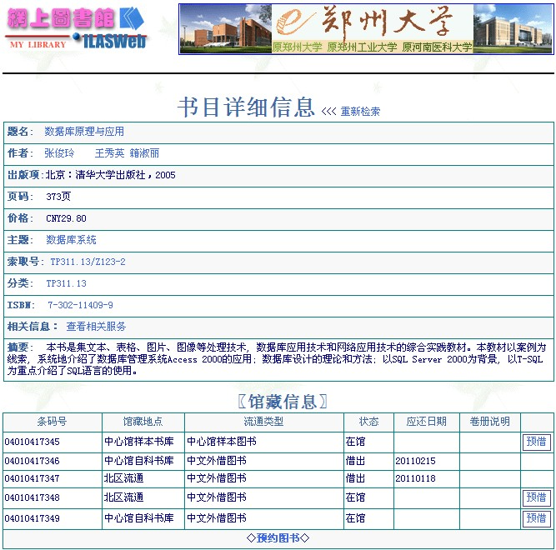

Slide 14
图书馆数据库系统工作原理
用户通过应用程序输入查询条件，应用程序将查询条件转换为查询命令，将该命令发给DBMS ；
DBMS根据接收到的查询命令从图书馆数据库中取出数据返回给应用程序 ；
应用程序按用户通俗易懂的格式显示查询结果。

Slide 15
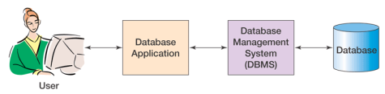
概括：
（1）数据库由若干张相互关联的表格组成。
（2）数据库管理系统是一个管理数据库的软件。
（3）数据库系统的组成。

Slide 16
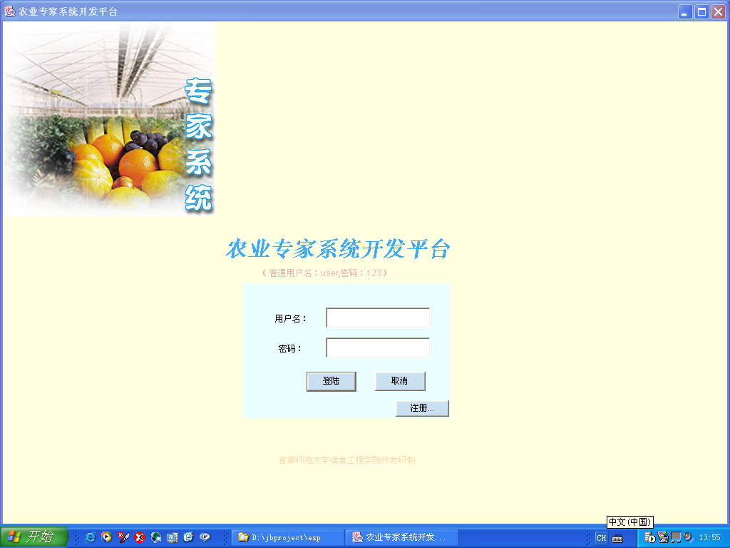
应用程序

Slide 17
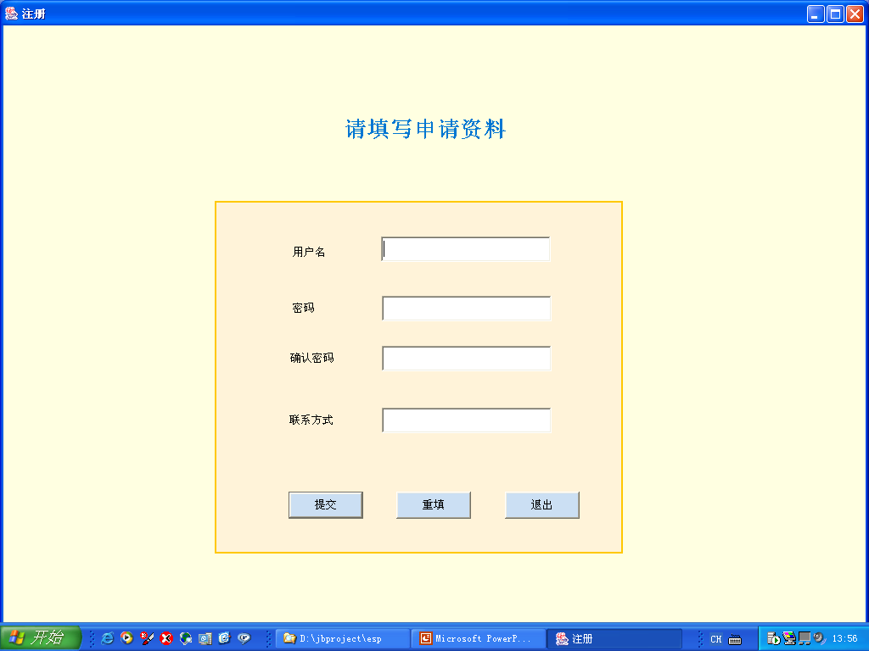
应用程序

Slide 18
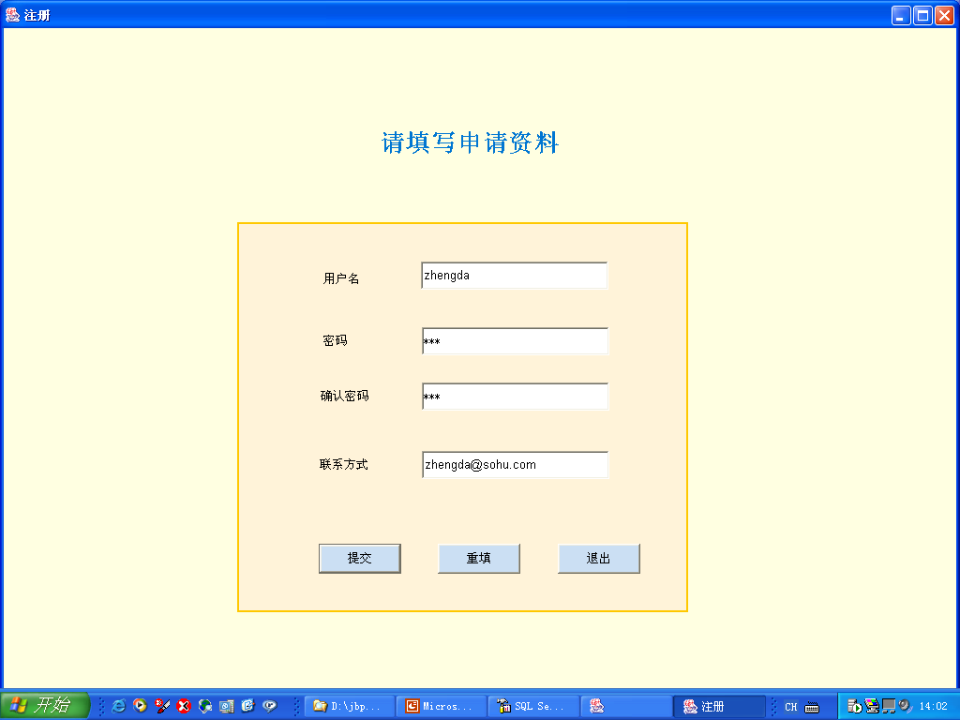
应用程序

Slide 19
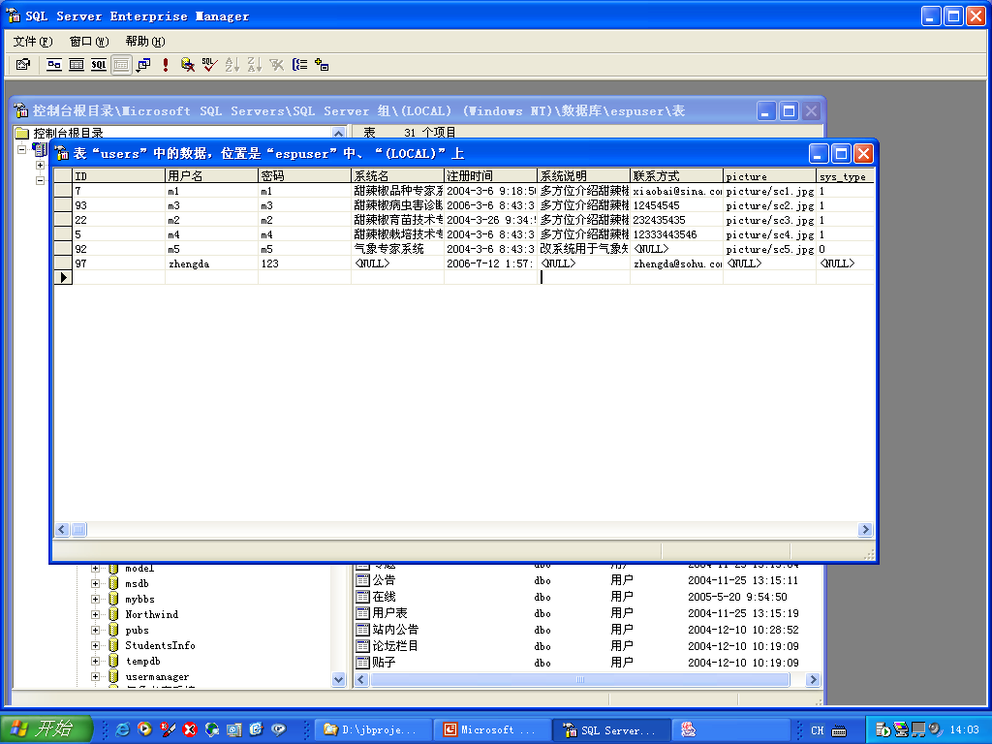
DBMS
DB

Slide 20
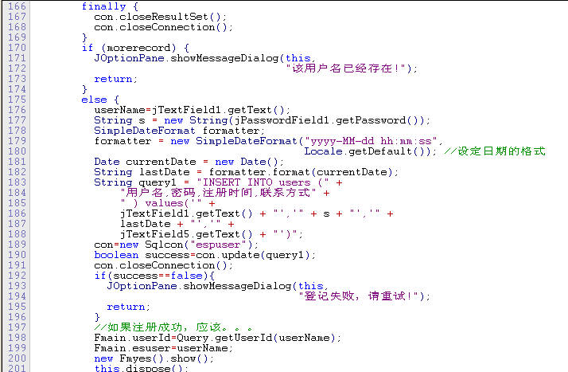
JAVA源程序代码
SQL语句

Slide 21
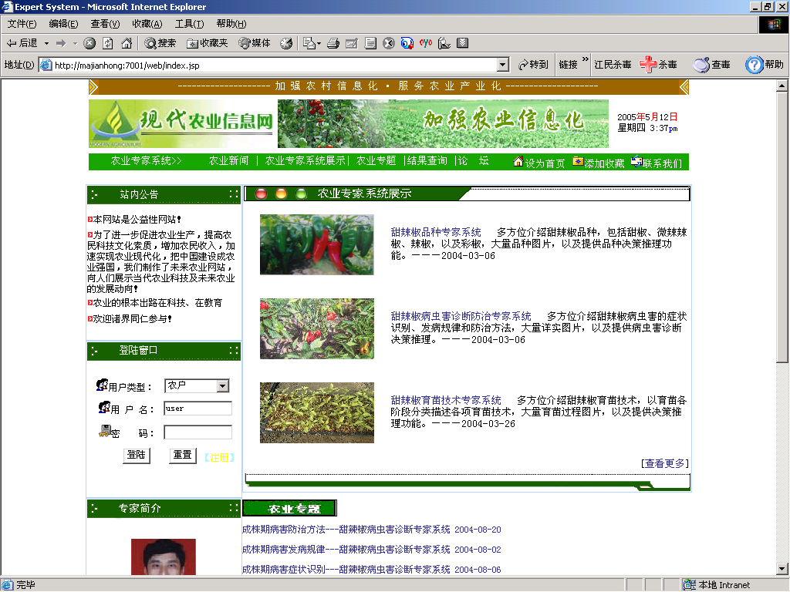

Slide 22
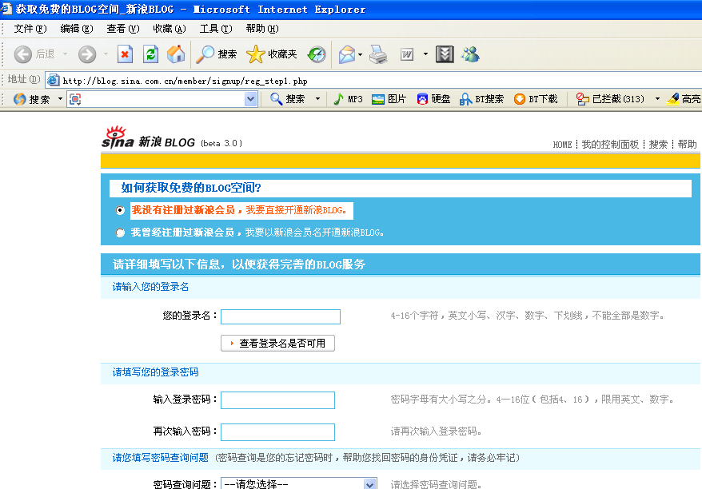
最常见的数据库应用程序（1）－用户注册

Slide 23
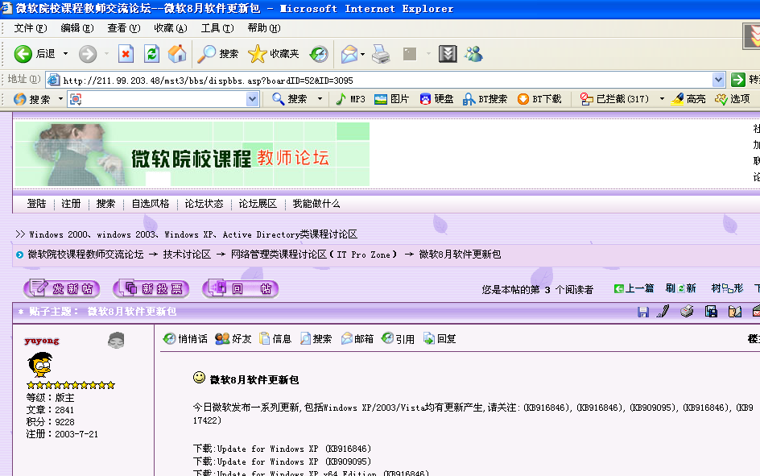
最常见的数据库应用程序（2）－论坛

Slide 24
4. 数据库系统各个部件之间的关系
用户与数据库应用（即应用程序）交互；
应用程序与DBMS交互；
DBMS访问数据库中的数据,返回给应用程序；
应用程序按用户的习惯显示得到的数据。

Slide 25
5. 课程学习的目标
数据模型（关系模型）；
设计数据库（表结构和联系）；
利用DBMS操纵数据库（用DBMS的标准语言SQL操纵数据库）-熟练使用SQL。
数据库应用程序开发不在本课程中学习

Slide 26
1.2 数据库系统的基本概念
1.2.1 数据、信息与数据库
1.数据与信息
数据（Data）是对客观事物特征的一种抽象的、符号化的表示。即用一定的符号表示那些从观察或测量中所收集到的基本事实，采用什么符号完全是一种人为的规定。数据表现的形式很多。除常用的数字、文字、时间等表示形式外，还包括图像、图形、语言、视频等多媒体数据，以及表示知识、规则、数学符号及推理等形式。

Slide 27
数据有以下4个特征：
（1）数据有“型”和“值”
（2）数据受到数据类型和取值范围的约束
（3）数据有定性和定量之分
（4） 数据应具有载体和多种表现形式

Slide 28
信息（Infomation）是经过处理后的数据，是整理过的数据。信息具有实效性，有用性，知识性，是客观世界的反映。信息有三个特征：
（1）信息能反映客观事实，能预测未发生的事物的状态和能用于指挥控制事物发展的决策
（2）信息能在时间和空间上被传递
（3）信息需要一定的表现形式

Slide 29

数据与信息之间的关系：信息 = 数据 + 数据处理，如图1-5所示：
图1-5 数据与信息的关系

Slide 30
2.数据库
数据库（DataBase，简记为DB）就是一个有结构的、集成的、可共享的统一管理的数据集合。它不仅包括数据本身，而且包括相关数据之间的联系。数据库技术主要研究如何存储、使用和管理数据。

Slide 31
所谓有结构的，指的是数据是按一定的模型组织起来的。
数据模型可用数据结构来描述。
数据模型决定数据的组织方式、操作方法。
理解数据库的前提是理解数据模型。
现在的数据库多数是以关系模型来组织数据的。
可以简单地把关系模型的数据结构－关系理解成为一张二维表。

Slide 32
所谓集成的，是指数据库中集中存放着企业各种各样的数据。
集中存放的好处是：一个数据只需一个备份，重复存储少，即消除了数据的冗余。
没有数据冗余，也就能保证数据的一致。

Slide 33
所谓共享，指的是数据库中的数据可以被不同的用户使用。也就是说，每一个用户可以按自己的要求访问相同的数据库。
所谓统一管理的，指的是数据库由DBMS统一管理，任何数据访问都是通过DBMS来完成的。

Slide 34
1.2.2 数据库管理系统
数据库管理系统
（DataBase Management System，DBMS）
是用来管理数据库的一种商品化软件。
所有访问数据库的请求都由DBMS来完成的。
DBMS提供了操作数据库的许多命令（语言），即SQL语言。

Slide 35
1.数据库管理系统的主要功能
（1）数据定义的功能。DBMS提供数据定义语言（Data Definition Language，DDL）。通过DDL，可以方便地定义数据库中的各种对象。
供用户定义数据库中的各种数据对象：如数据库、表、索引、视图等。
描述数据库的逻辑结构、存储结构、语义信息、保密要求。
例：学生档案数据定义
（ 学号 姓名 性别 年龄 籍贯 所属系别 ）
CHAR（7） CHAR （8） CHAR （2） INT CHAR （10） CHAR （20）
（ 9901001 李明 男 21 苏州 计算机系 ）

Slide 36
例如“学号”的定义： 7位数字，字符类型，代表一个学生，不能重复，不能为空值，等。
SQL的数据定义语句定义学生档案表：
Create table 学生（学号 CHAR （7） not null unique ，
姓名 CHAR （8）， 性别 CHAR （2）， 年龄 INT，
籍贯 CHAR （10）， 所属系别 CHAR （20））；

Slide 37
（2）数据操纵的功能。DBMS提供数据操纵语言（Data Manipulation Language，DML）。通过DML，实现数据库中数据的基本操作。供用户实现对数据库的基本操作：检索查询、插入、修改、删除。如向Students表中插入一行数据
INSERT INTO 学生 VALUES （'2001001'， '张三'， '男'， 20， '河南'，'数学系'）;
DML类型通常包含如下两种类型：
宿主型（嵌入式）： DML不独立使用，必须嵌入到高级语言（宿主语言）程序中使用。
自含型：可独立使用，交互式，命令方式，解释执行。

Slide 38
（3）数据库的运行管理（管理数据库）功能。提供数据控制语言DCL（data control
language）， 负责数据库在建立、运行和维护时由DBMS统一管理和统一控制。包括：并发控制、存取控制、安全控制、完整性约束条件的检查和执行，事务管理，发生故障后的系统恢复等。数据库的运行管理功能是DBMS运行时的核心部分。DBMS的功能随系统而异，系统功能强弱主要体现在这部分。
一般来说，DBMS提供安全性、完整性定义语言，用户用以进行设置，程序运行时由DBMS进行检查和控制。

Slide 39
（4）数据库的建立和维护功能（建立维护数据库）。包括数据库初始数据的装入、转换、卸出；数据库的转储、恢复、性能监视和分析；数据库的重组织；记录工作日志，维护系统表（即数据字典 DD Data Dictionary）。

Slide 40
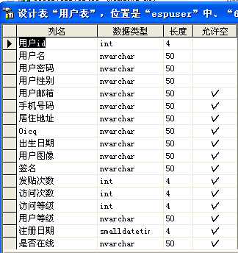
如DBMS—— Microsoft SQL Server 2000提供的DDL来定义表结构

Slide 41
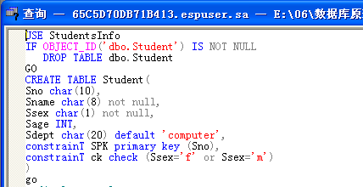

Slide 42
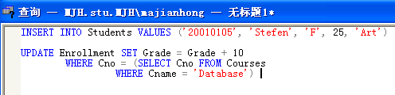
如DBMS—— Microsoft SQL Server 2000提供的DML来实现数据库中数据的基本操作

Slide 43
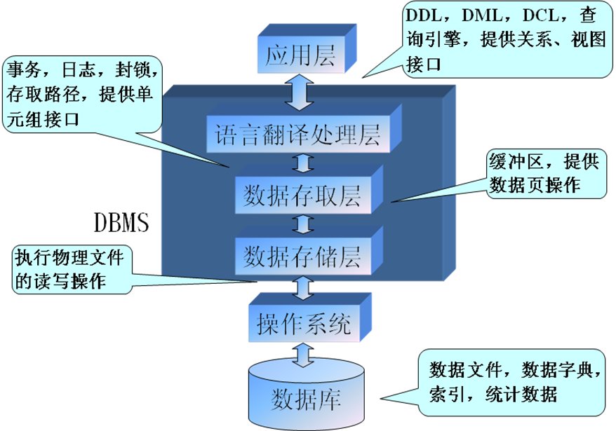
2.数据库管理系统的层次结构
根据处理对象的不同，数据库管理系统的层次结构由高级到低级依次为应用层、语言翻译处理层、数据存取层、数据存储层、操作系统。

Slide 44
3.常见的关系型数据库管理系统
目前有许多数据库产品，如Oracle、SQL Server、DB2、MySQL 、Access等产品各以自己特有的功能，在数据库市场上占有一席之地。下面简要介绍几种常用的数据库管理系统。

Slide 45
1.2.3数据库系统DBS （ DataBase System）
数据库应用程序
数据库应用程序是计算机专业人员利用某种高级语言，为实现某些特定功能而编写的程序，如查询程序、报表程序等。
应用程序是用户与数据库之间的桥梁。
应用程序与DBMS交互，DBMS访问DB。

Slide 46
用户
用户是使用数据库的人员。
开发、管理和使用数据库系统的人员主要是：数据库管理员、系统分析员和数据库设计人员、应用程序员和最终用户。不同的人员涉及不同的数据抽象级别，具有不同的数据视图。

Slide 47
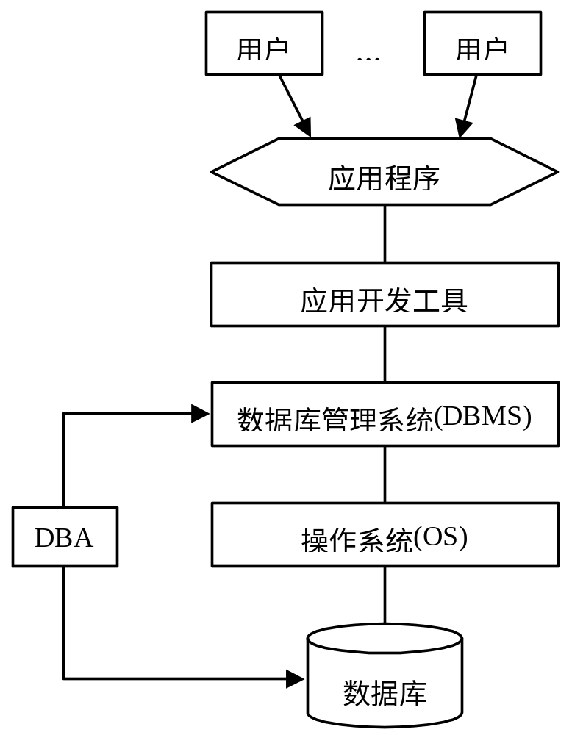
数据库系统各组成成分的关系

Slide 48
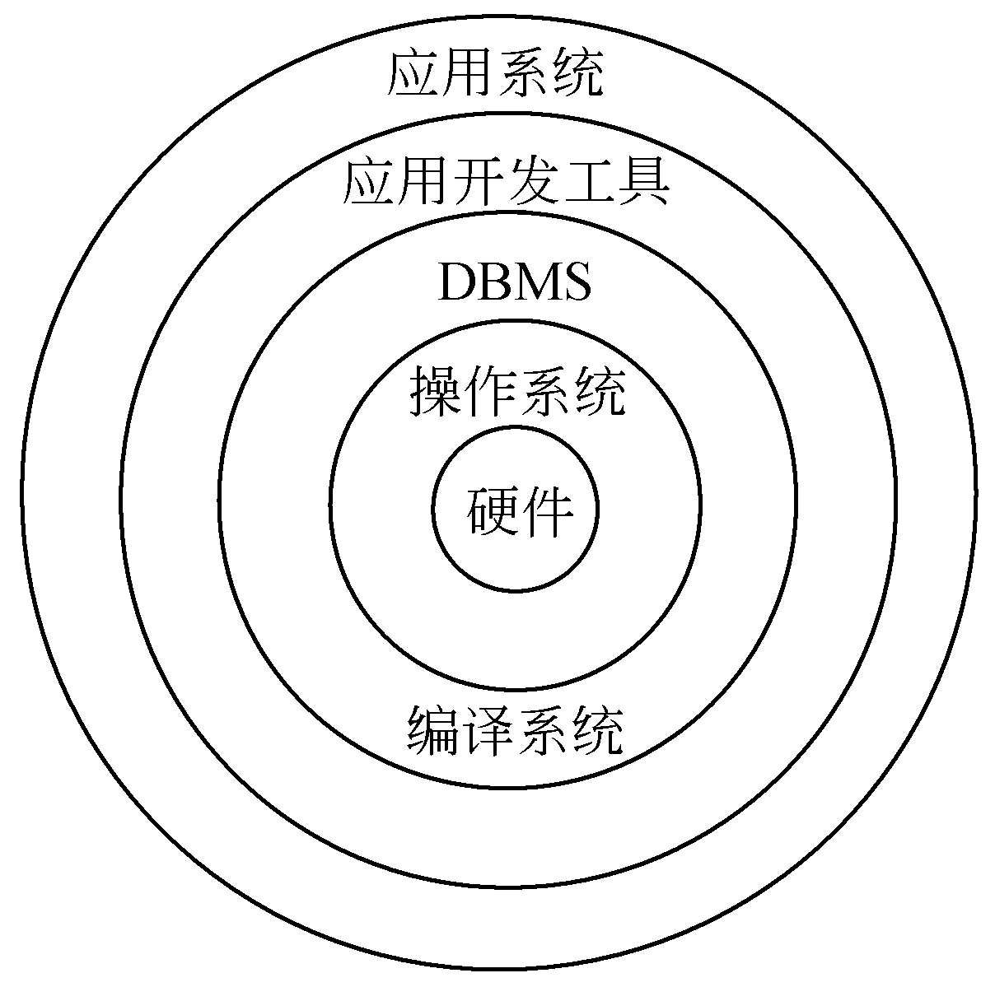
数据库系统在计算机系统中的地位

Slide 49
1.3 数据库管理技术及发展
1. 文件系统阶段
文件系统是一个系统软件。
文件系统管理数据的方法：把数据组织成一个个文件，通过管理文件，达到管理数据的目的。
一个文件就是一组逻辑相关的数据。

Slide 50
1.3.1 数据管理
数据管理是指对数据进行收集、整理、分类、组织、编码、存储、检索、维护、传送等操作。这部分操作是数据处理业务的基本环节，是任何数据处理业务中必不可少的共有部分，数据处理与数据管理密切相关，数据管理技术的优劣将直接影响数据处理的效果，数据库技术正是针对这一目标研究、发展并逐渐完善起来的专门技术。数据管理是数据处理的中心问题。数据库技术是数据管理的最新技术。

Slide 51
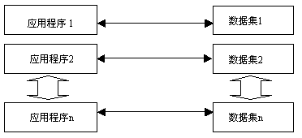
1.3.2数据库系统的产生和发展
（1） 人工管理阶段（50年代初期）

Slide 52
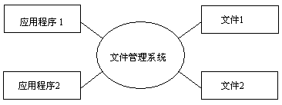
（2） 文件系统阶段（50年代后期）

Slide 53
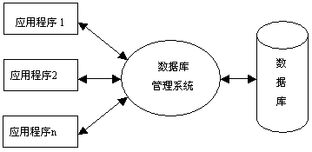
（3） 数据库系统阶段（60年代后期开始）

Slide 54
1.3.3数据库系统的特点
（1）数据结构化
（2）数据的共享性高，冗余度低，易扩充
（3）数据独立性高
（4）数据由DBMS统一管理和控制

Slide 55
1.4 数据库系统的数据模型
14.1 数据模型的组成要素
（1） 数据结构
（2） 数据操作
（3） 数据的完整性约束

Slide 56
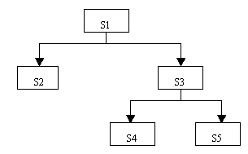
14.2 层次数据模型
图1-13 层次模型

Slide 57
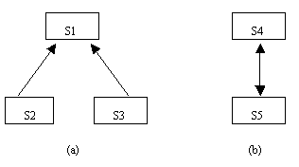
14.3 网状数据模型
图1-14 网状模型

Slide 58
14.4 关系数据模型
表1-1 学生基本情况表
学 号 | 姓 名 | 班 级
201077000001 | 刘明 | 101
201077000002 | 张杰 | 102
201077000003 | 李刚 | 103
201077000004 | 王晓丽 | 104

Slide 59
表1-2 教师授课表
教 师 姓 名 | 系 别 | 课 程 | 班 级
章文杰 | 计算机系 | 操作系统 | 101
李红梅 | 机械工程学院 | 工业设计 | 102
赵科伟 | 物理工程学院 | 应用物理学 | 103
李菲 | 电气工程学院 | 电气工程及自动化 | 104

Slide 60
14.5 面向对象数据模型
面向对象的数据模型是新一代数据库系统基础，是数据库技术发展的方向。面向对象数据模型中的基本数据结构是对象，一个对象由一组属性和一组方法组成。该模型主要有以下优点：
可以表示复杂对象。
模块化的结构，便于管理。
具有定义抽象数据类型的能力。

Slide 61
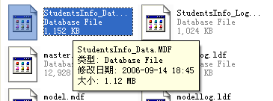
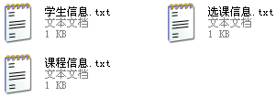
由DBMS—— Microsoft SQL Server 2000管理的数据库
由文件系统管理的的学生选课的相关的数据

Slide 62
数据库系统管理数据特点：
数据是集成的、共享的。
数据重复小。
数据独立性好。
数据结构化，易于按用户的视图表示。

Slide 63
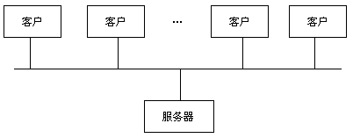
1.5 数据库系统体系结构与数据独立性
1.5.1 数据库体系结构的演变
（1） 集中式数据库系统
（2） 客户/服务器系统（C/S结构）
图1-15 客户/服务器模式

Slide 64
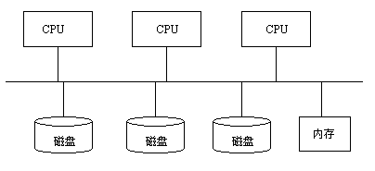
（3） 并行数据库系统
图1-16 并行数据库系统共享机构

Slide 65
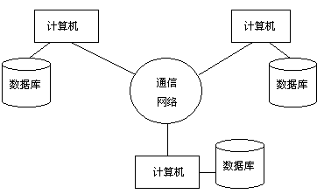
（4） 分布式数据库系统
图1-17 分布式数据库系统

Slide 66
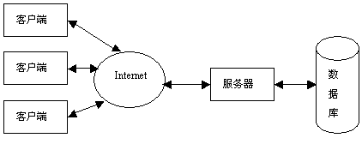
（5） Internet与客户端/服务器模式
图1-18 Internet与客户/服务器模式

Slide 67
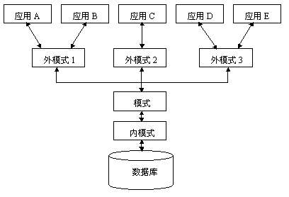
1.5.2 数据库系统的三级模式结构
图1-19 数据库系统的三级模式图

Slide 68
数据库的三级模式：外模式、概念模式、内模式。
什么是模式呢？模式就是数据的一种抽象描述。
内模式是数据库中数据的存储结构、存储方法、存取策略等的描述，也称物理模式、存储模式。
概念模式是数据库中数据的逻辑结构的描述，也称模式、概念结构。

Slide 69
外模式是单个用户用到的数据逻辑结构的描述，通常也称视图、子模式。
一个数据库只有一个内模式，一个概念模式，但可以有多个外模式。
实际的物理数据库与内模式对应，用户使用外模式。

Slide 70
二级映射即外模式到模式的转换，表示为“外模式/模式”映射，模式到内模式的转换，表示为“模式/内模式” 映射。
数据库管理系统（DBMS），不仅提供三级模式的定义语言，而且还提供了三级模式之间相互转换的机制，即二级映射机制。

Slide 71
外模式/模式映射，定义了外模式到模式之间的对应关系。是在外模式中定义的。
模式/内模式映射，定义了模式到内模式之间的对应关系。在模式中描述的。
结果：用户不需关心数据的物理存储结构。这就是数据独立性。

Slide 72
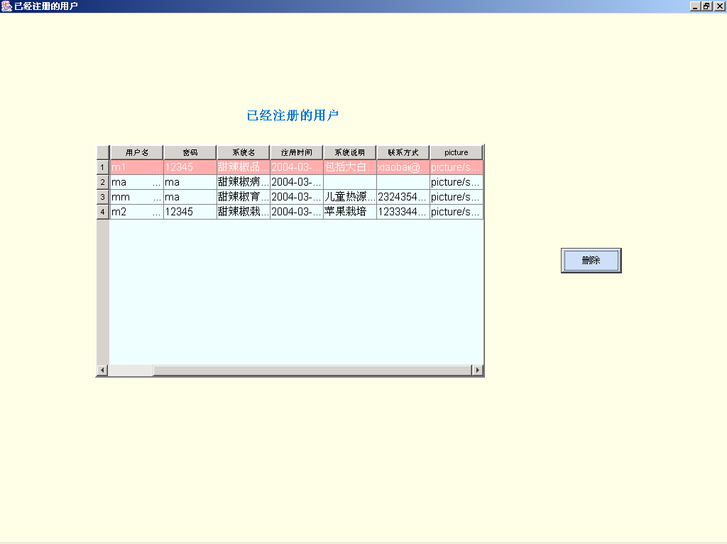
一个三级模式的实例
应用程序使用外模式1

Slide 73
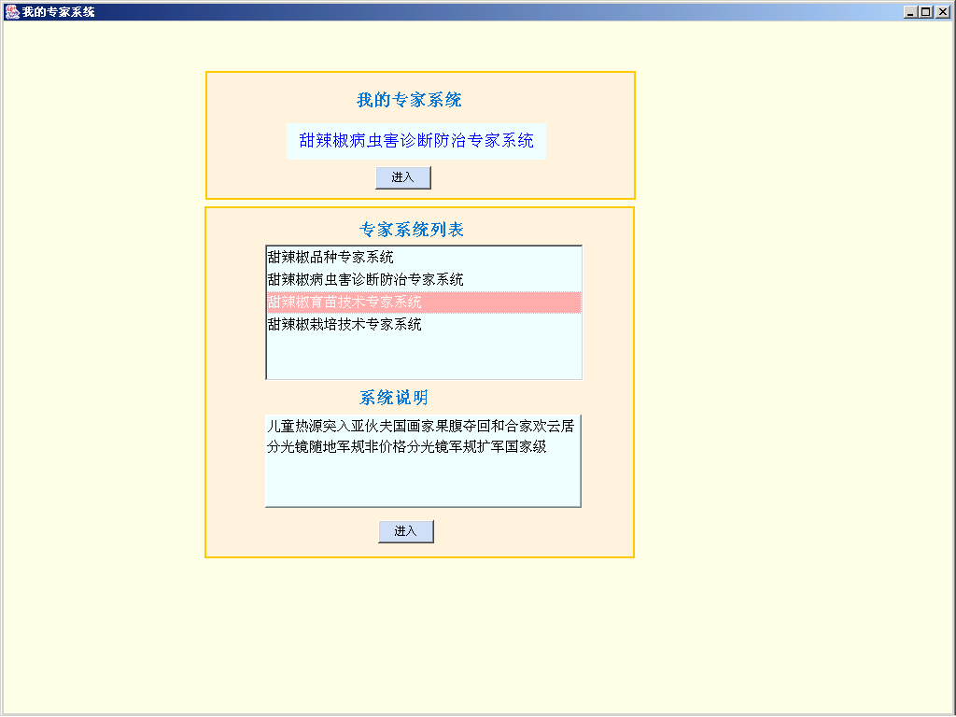
多方位介绍甜辣椒育苗技术，以育苗各阶段
分类描述各项育苗技术，大量育苗过程图片
，以及提供决策推理功能。
应用程序使用外模式2

Slide 74
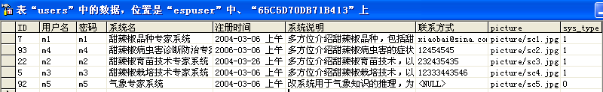
概念模式 users(ID,用户名，密码，系统名，注册时间，
系统说明，联系方式，picture,sys_type)

Slide 75
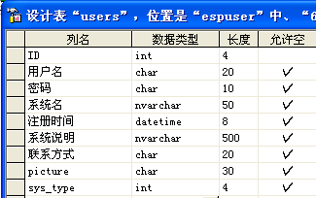
内模式

Slide 76
1.5.3 二级映象功能与数据独立性
数据独立性是指应用程序不因物理存储的改变而改变。数据独立性包含逻辑独立性和物理独立性。
逻辑独立性是指概念模式改变时，外模式保持不变，从而使应用程序保持不变。当数据库的概念模式改变时，DBMS只要改变外模式到模式的映射，就可保持外模式不变。从而使应用程序保持不变。

Slide 77
物理独立性是指内模式改变时，概念模式保持不变。因为当内模式改变（如数据库的存储设备或存储结构改变）时，DBMS只要通过改变概念模式到内模式映射，从而使概念模式保持不变，实现了数据的物理独立性。

Slide 78
DBMS实现的三级模式和二级映射机制，使得数据库系统具有较高的逻辑独立性和物理独立性。
数据独立性的意义：
实现数据独立性，才能真正减少应用程序的开发时间，提高应用程序的质量。

Slide 79
外模式1
外模式2
外模式3
外模式/概念模式
映射
数据的逻辑
独立性
模式
模式/内模式
映射
数据的物理
独立性
内模式
图 数据独立性与三级模式结构

Slide 80
1.6 关系数据库理论
1.6.1 关系术语和定义
（1）关系（Relation）：一个关系就是一张二维表，每一个关系有一个关系名，可以存储为一个文件。其定义可以描述为 的子集叫做域 ， ，…， 上的关系，表示为 ，R表示关系的名称，n表示关系的目或度（Degree）。
（2）元组：表中的行称为元组，一行就是一个元组，对应存储文件中的一个记录。
（3）属性：关系中的一列称为一个属性。一个属性必须有唯一的属性名，一个关系可以有若干个属性值。
（4）域（Domain）：属性的取值范围，是一组具有相同数据类型的值的集合。

Slide 81
（5）关系的候选键与主键
表中某一列（或若干列的最小组合）的值能惟一标识一个行，称该列或列组为候选键。如Students表的学号列，就是一个候选键。如如表1-1学生基本情况表，给定一个学号的值，就能确定表中惟一的一行。
对于一个表，可能有多个候选键 。
候选键取决于应用范围,如给定条件，没有重复的学生姓名，则姓名是学生基本情况表的一个候选键。
如果一个表有多个候选键，数据库设计者通常选择其中一个候选键作为区分行的惟一性标识符，称为主键(primary key，PK)。如果一个表只有一个候选键，那么这个候选键就作为主键。例如，在学生基本情况表中，把学号作为该表的主键。
因为主键是候选键之一，而根据候选键的定义，候选键列上的各个值都惟一，因此主键列上的各个值也都惟一。

Slide 82
（5）关系模式（Relation Schema）：关系的描述称为关系模式，可以形式化的表示为 ，其中，R表示关系名，U表示该组成关系的属性名集合，D表示属性组U中属性所来自的域，dom表示属性向域的映象集合，F表示属性间数据的依赖集合。
（6）关系数据库：一个关系用一个关系模式表示，所有关系模式集合构成数据库的模式，它是数据库整体逻辑结构的描述。

Slide 83
16.2 关系模型的数据完整性
关系模型的数据完整性指的是完整性规则。
完整性规则包括实体完整性规则、参照完整性规则和用户自定义完整性规则三大类。
实体完整性和参照完整性是关系模型必须满足的两个完整性规则。

Slide 84
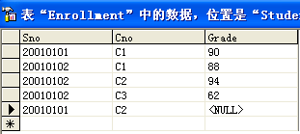
1. 实体完整性规则
实体完整性规则是表中任意一行的主键值不能为空值。
空值，用“null”表示，大小写一样。空值是尚未确定的值或不确定的值。如Enrollment表中的Grade值。
空值和数值型列的0值以及字符型列的空字符串的不同，数值型列的0值与字符型列的空字符串都是确定的值。

Slide 85
根据主键的定义，主键值必须惟一。因此，实体完整性也可定义为：主键值惟一且不能为空值。表中任意一行的主键值不能为空值。
完整性的意义：一个表对应存放一个实体，表中的每一行代表实体中的一个实例。如学生表用来存放学生实体，该表中的一行代表一个学生，一个学生有惟一的一个学号。如果主键值Sno为空值，表明该学生的学号不能确定，也就是说没有惟一确定的学号，这只能说明他/她不是学生，因此就不应该存放在学生表中。

Slide 86
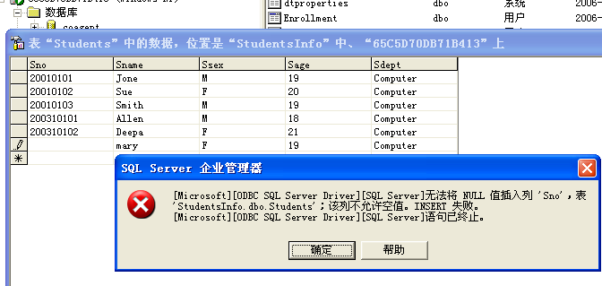
如果主键值Sno为空值，出现错误

Slide 87
实体完整性的作用：一旦定义表的主键，RDBMS将自动地对该表中的每一行的主键值进行检查，若发现主键值为空或不惟一，RDBMS会给出错误信息，这样就能确保表中的每一行是惟一的，可以区分的。

Slide 88
2. 参照完整性规则
参照完整性规则是一个表的外键值可以为空值。若不为空值，则必须等于另一个表中主键的某个值。
外键（Foreign Key，FK）：若一个表R1中的一个列或列组对应另一个表R2的主键，那么该列或列组称为表R1的外键。
外键可以由一个或多个列组成，可以有重复值。

Slide 89
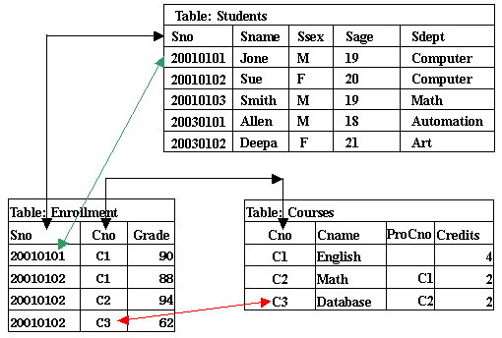
外键与主键的关系示例：
图 学生、课程、选课表主键、外键参照关系图

Slide 90
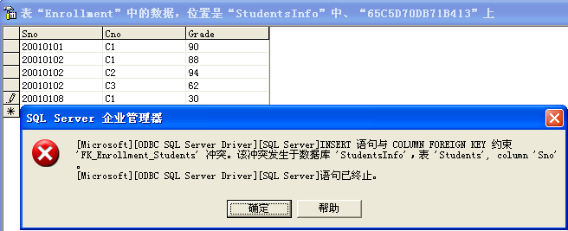
Sno列输入“20010108”在Students表中不存在，出现错误

Slide 91
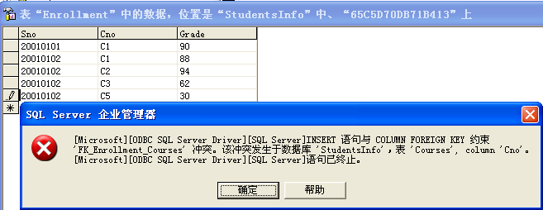
Cno列输入“C5”在Courses表中不存在，出现错误

Slide 92
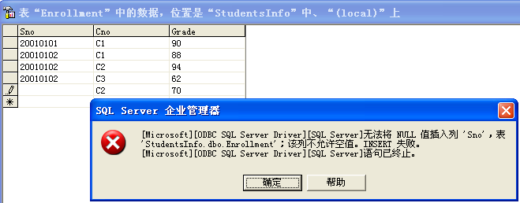
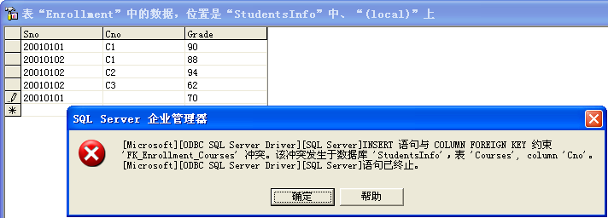

Slide 93
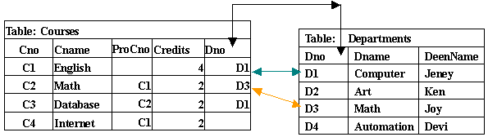
外键的取值的两种情况分析：
图 系表、课程表主键、外键参照关系图

Slide 94
参照完整性的作用：在关系数据库系统中，一旦定义了表的外键，也即定义了外键与另一个表的主键的参照与被参照联系，RDBMS将根据外键的定义，自动检查表中的每一行，若发现外键值违反外键的规则，RDBMS会给出错误信息，要求用户纠正，这样能确保表之间的参照与被参照联系的正确性。

Slide 95
说明：实体完整性和参照完整性在关系模型中是必须实现的。遗憾的是SQL Server 2000中可以定义没有主键的表，即没有实现实体完整性。另外，即使表有外键，也可以不定义为外键，没有实现参照完整性。

Slide 96
3. 用户自定义完整性规则
用户自定义完整性规则是表格设计者为了保证表中某些行、列的数据满足具体应用要求而自定义的一些规则。
自定义规则往往根据实际的应用背景提出来。
例如：在Students表中，Ssex列的取值范围只能是’F’/’ M’, 因为实际情况是性别只能为男或女。

Slide 97
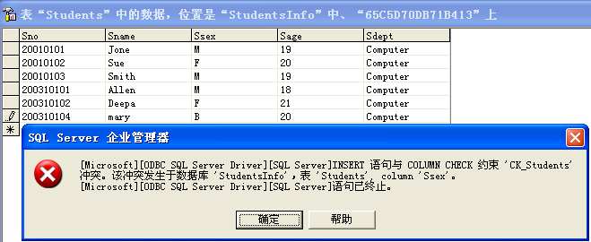
Ssex列输入“B”时超出了取值范围“F”或“M”出现错误

Slide 98
1.6.3关系代数
关系代数是对关系型数据库操作的抽象语言，也称查询语言。这里的查询，包括数据的插入、删除、修改、查找等，即数据的操纵。
关系代数只对数据操纵进行抽象表示，基于关系代数实现的关系型数据库操纵语言，如SQL，才能对数据库中的数据进行实际操作。
关系代数的作用只是用来衡量其它实现了的查询语言如SQL等的查询能力。

Slide 99
关系代数中，运算的对象是关系（表），运算的结果是一个新关系（表）。
关系的运算包含两部分，即传统的集合运算和特殊的关系运算。
传统的集合运算：∪（并运算），－（差运算），∩（交运算），×（笛卡儿积运算）。
4个特殊的关系运算：σ（选择），π（投影），∞（连接），÷（除）。

Slide 100
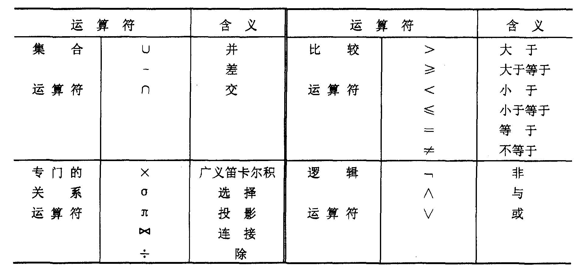

Slide 101
1. 传统的关系运算
两个表的兼容性。所谓兼容，即两个表的表头结构相同，且对应列的数据类型相同。
并、差、交运算都要求有两个表参加运算，并且两个表是兼容的。
并运算：给定两个兼容的表R和S，R和S并运算的结果是一个与R和S兼容的新表。该表由属于R的所有行加上属于S的所有行组成，但必须删去重复的行，记作R∪S。

Slide 102
并运算举例
表1-3 学生关系R
学号 | 名字 | 性别
31429 | 李芳 | 女
71532 | 王平 | 男
R∪S
表1-4 学生关系S
学号 | 名字 | 性别
22214 | 周方 | 男
71532 | 王平 | 男
表 1-5 R∪S结果如下：
学号 | 名字 | 性别
31429 | 李芳 | 女
71532 | 王平 | 男
22214 | 周方 | 男

Slide 103
差运算：给定两个兼容的表R和S，R和S差运算的结果是一个与R和S兼容的新表。该表由属于R而不属于S的所有行组成，记作R-S。举例（见下页）
R−S
表 1-6 R－S结果如下：
学号 | 名字 | 性别
71532 | 李芳 | 女

Slide 104
交运算：给定两个兼容的表R和S，R和S交运算的结果是一个与R和S兼容的新表，该表由既属于R又属于S的行组成，记作R∩S。举例
R∩S
表1-7 R∩S结果如下：
学号 | 名字 | 性别
71532 | 王平 | 男

Slide 105
笛卡儿积：简称积运算，也是二元运算，即要求有两个表参加运算，但这两个表可以不兼容。
笛卡儿积运算定义：给定两个表R和S，R和S的积运算的结果是一个新表，新表中的行由R中的每一行和S中的每一行组合而成。记作R×S。新表可能包含重复的列，因此不一定是一个关系 。
若R表有m个列，S表有n个列，则R×S是一个具有（m + n）个列的表，且R×S表中的任一行的前m列是R表的一个行，后n列是S表的一个行。如果R有i行，S有j行，则R×S有（i×j）行。可见两个表的笛卡儿积运算结果会很大。

Slide 106
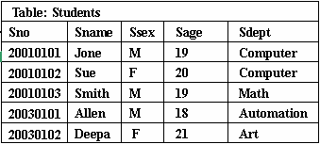

笛卡儿积运算过程演示
Table:Courses

Slide 107
笛卡儿积运算举例
表1-8关系R
A | B | C
a1 | b1 | c1
a2 | b2 | c2
a3 | b3 | c3
表1-9关系S
X | Y
x1 | y1
x2 | y2
表1-10 R×S结果如下：
A | B | C | X | Y
a1 | b1 | c1 | x1 | y1
a2 | b2 | c2 | x1 | y1
a3 | b3 | c3 | x1 | y1
a1 | b1 | c1 | x2 | y2
a2 | b2 | c2 | x2 | y2
a3 | b3 | c3 | x2 | y2

Slide 108
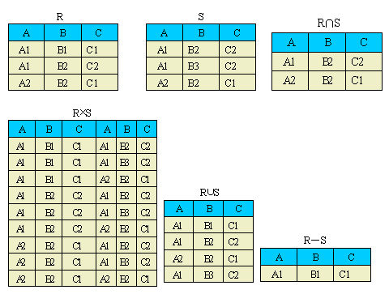

Slide 109
2. 专门的关系运算
包含：选择运算、投影运算和连接运算。
选择运算：从指定的R表中选择某些满足条件的行构成一个新表。记作б_{F}（R）
其中，б是选择运算的符号；
F 是选择条件，写成б的下标；
R 写在括号中，是被选择的表名。

Slide 110
【例1-5】从Students表找出所有男同学的情况的选择运算可以写成
б_{Ssex=‘M’}（Students）
表1-11 Student（学生）
sno | sname | ssex | sage | sclass
J20001 | 李 楷 | M | 19 | JS2001
J20002 | 张 会 | F | 20 | JS2001
J20003 | 王 者 | M | 20 | JS2001
D20001 | 赵 良 | M | 18 | DZ2001

Slide 111
表 1-12 选择运算的结果
sno | sname | ssex | sage | sclass
J20001 | 李 楷 | M | 19 | JS2001
J20003 | 王 者 | M | 20 | JS2001
D20001 | 赵 良 | M | 18 | DZ2001

Slide 112
关键：选择运算的条件表示如下
单个查询条件 形式为：A_{i}θA_{j}
其中，A_{i}、A_{j}是表R中的列名或常量值；
θ是比较运算符，是：=、!= 、<、≤、>和≥之一。
例如：学号为20010102的条件为：
Sno＝‘20010102’
又如：所在系为计算机系的条件为：Sdept=‘Computer’

Slide 113

多个查询条件 用∧（逻辑与,也可用and）、∨（逻辑或, or）、﹁（逻辑非, not）构成
例如：从Students表找艺术系的女同学的情况
Sdept=‘Art’ ∧ Ssex＝‘F’
等价于：
Sdept=‘Art’ and Ssex＝‘F’
表示为： б_{Sdept=‘Art’ and Ssex=‘F’}（Students）
结果：

Slide 114
投影运算：从指定的表R中选择某些列构成一个新表。记作∏_{A}（R）。
关键确定A：A是一个列名或多个列名，多个列名之间用逗号分隔，A写作∏的下标。
R被投影的表名。
投影结果表中的重复行要消除。
【例1-6】从Students表中选择Sno、Sname两个列组成新表的投影运算可写成：
∏_{Sno，Sname}（Students）

Slide 115
表 1-13 投影运算的结果
sno | sname
J20001 | 李 楷
J20002 | 张 会
J20003 | 王 者
D20001 | 赵 良

Slide 116

连接运算：从R与S的笛卡儿积R×S中选择满足连接条件的行。记作 ：
= σ_{AθB}（R×S）
两种特殊的连接：等值连接和自然连接。
等值连接：连接条件用=， 则AθB－> A=B
【例1-7】Students和Class的等值连接：σ_{Student.sclass=class.sclass}（Students×Class）

Slide 117
表1-14 Class（班级）
sclass | number | tel
JS2001 | 30 | 8201
JS2002 | 31 | 8202
DZ2001 | 32 | 6201
表1-15等值连接运算结果
sno | sname | ssex | sage | sclass | sclass | number | tel
J20001 | 李 楷 | M | 19 | JS2001 | JS2001 | 30 | 8201
J20002 | 张 会 | F | 20 | JS2001 | JS2001 | 30 | 8201
J20003 | 王 者 | M | 20 | JS2001 | JS2001 | 30 | 8201
D20001 | 赵 良 | M | 18 | DZ2001 | DZ2001 | 32 | 6201

Slide 118
自然连接是最常见的连接运算。除非有特别的声明，连接一般指的是自然连接。
自然连接的执行：先计算笛卡儿积、再进行选择运算、最后进行投影运算，消除重复的列得到结果。
自然运算与等值连接的区别：
自然连接要求连接的两个表有相同的列（公共列），等值连接则不要求。
自然连接结果表中去掉了重复的列，等值连接却可能包含重复的列。

Slide 119
在关系数据库中，经常是依靠表之间的公共列把相互独立的表连接在一起，实现从多个表中提取所需的信息。
【例1-8】Students表和Class表的自然连接表示为：Students∞Class。
表1-16等值连接运算结果
sno | sname | ssex | sage | sclass | number | tel
J20001 | 李 楷 | M | 19 | JS2001 | 30 | 8201
J20002 | 张 会 | F | 20 | JS2001 | 30 | 8201
J20003 | 王 者 | M | 20 | JS2001 | 30 | 8201
D20001 | 赵 良 | M | 18 | DZ2001 | 32 | 6201

Slide 120
除法运算：设关系R(X,Y)和与关系S（Y,Z）其中X,Y,Z为属性组，但必须出自相同的域。R与S的除法运算得到一个P(X),P是R中满足下列条件的元组在X属性上的投影，即元组在X上的分量值x的象集Yx包含S在Y上的投影。
投影
R（ X , Y ） S( Y , Z )
结果属性
象集属性
目标数据集

Slide 121
【例1-9】除运算示例
有关系R和S分别为表1-24和表1-25，R/S的结果为表1-26。
除运算过程分析如下：在关系R中，三个属性分为学生和（教师，课程）两组。在关系S中，三个属性分为（教师，课程）和学分两组。计算R/S，实际上是要从学生选修的教师和课程关系中，找出选课符合关系S中所以教师和课程的元组集合的学生。在关系R中学生有4个取值：{张三、李学、王明、赵四}。其中
张三的象集为（教师和课程集合）：{（t1，c2）， （t2，c3）， （t2，c1）}
李学的象集为（教师和课程集合）：{（t3，c7）， （t2，c3）}
王明的象集为（教师和课程集合）：{（t4，c6）}
赵四的象集为（教师和课程集合）：{（t6，c6）}
S在（教师、课程）上的投影为{（b1，c2）， （b2，c3）， （b2，c1）}。在R中，分析前面的四个象集，只有张三的象集（教师、课程） 张三包含了S在（教师、课程）属性组上的投影，所以，R÷S = {张三}（就是说只有张三一个学生选择了关系S中的教师和课程集合）。

Slide 122
学生 | 教师 | 课程
张三 | t1 | c2
李学 | t3 | c7
王明 | t4 | c6
张三 | t2 | c3
赵四 | t6 | c6
李学 | t2 | c3
张三 | t2 | c1
表1-17
表1-18
教师 | 课程 | 学分
t1 | c2 | d1
t2 | c1 | d1
t2 | c3 | d2
表1-19
学生
张三

